Slide 1

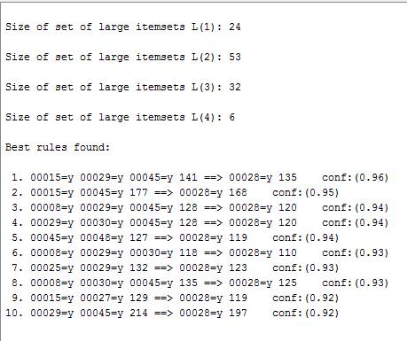
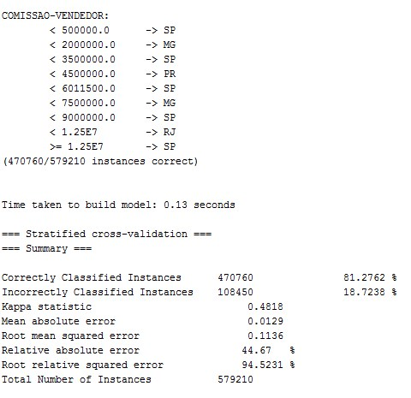
Mineração de Dados da Apis Flora
Informações do Grupo
Informações da Disciplina
Adams Vietro C da Silva – 6791943
Ana Clara Kandratavicius Ferreira - 7276877
Nome Disciplina: SCC230-Inteligência Artificial
Professora: Solange Oliveira Rezende
Estagiária PAE: Ivone Penque Matsuno
Identificação do Problema
Coleção de Dados
Problema e Objetivos
A base de dados utilizada consiste em informações sobre uma empresa de vendas de produtos naturais, contendo diversas informações sobre data da venda, local, vendedor, cliente, preços, itens vendidos, entre outros, totalizando 36 atributos diferentes e aproximadamente 600 mil exemplos diferentes.
Ao criar uma base para guardar os dados de uma empresa, além de ser útil para o funcionamente do sistema interno, esta pode conter informações e padrões escondidos, os quais podem auxiliar o desenvolvimento de uma empresa, porém muitas vezes estes são difíceis de serem encontrados.
Utilizando regras de associação e classificação, tentamos encontrar regras de associação entre os produtos vendidos para uma venda mais efetiva, e realizar classificações referentes aos vendedores, para uma melhor alocação dos mesmos.
Pré-Processamento e Extração de Padrões
Pré-Processamento
Extração de Padrões
Inicialmente a base de dados era muito extensa, necessitando uma redução de seu domínio para facilitar a extração de conhecimento, principalemente para associação.
Além disso, precisamos filtrar alguns atributos que eram irrelevantes (como atributos de um valor só), resultando em 21 atributos que foram considerados úteis para o uso.
Também foi feito um algoritmo para deixar a base apta para uso no WEKA, e, para o algoritmo de associação, foram utilizados apenas dados referentes ao mes de janeiro.
Foi utilizada a ferramente WEKA, e utilizamos os algoritmos OneRule como algoritmo de classificação, que gera uma regra de classificação por preditor, escolhendo a com menos erros , e o algoritmo Apriori como algoritmo de associação, que identifica itens frequentes e os associam a conjuntos similares.
O conjunto de dados utilizado para classificação foi de 2 ou 3 atributos, previamente estipulados como sendo relevantes para o domínio. Para a regra de associação, foram convertidos
Pós-Processamento
Avaliação
Resultados e Conclusão
Dos testes realizados, a escolha dos atributos foi o que mais influênciou nos resultados, com uma classificação não esperada inclusive.
Obtemos algumas regras de associação de produtos, onde uma certa combinação de produtos implicava na compra de outro produto. Também conseguimos classificar a comissão esperada de um vendedor que irá trabalhar em algum estado, e quais vendedores são mais aptos para vender para determinados clientes.
Conseguimos estimar um suporte mínimo de 10% na classificação de venda para clientes, 18% para comissão do vendedor, e um grau de confiança de 96% para as regras de associação geradas.
Foi possível concluir que os clientes e vendedores com maior proximidade da empresa, com sede em São Paulo, tem mais peso que os mais distantes, sendo isso um dos fatores de peso para todos os algoritmos de classificação.
Regras de associação geradas
Regras de classificação geradas
03 de dezembro de 2014 | São Carlos – SP.

